Slide 1


Slide 2

Volkan DİKMEN
İZODER Ses Yalıtımı Komisyonu Başkan Yardımcısı

Slide 3
BİNALARDA GÜRÜLTÜ PROBLEMLERİ
Ses yalıtımı, temel olarak gürültünün insan üzerinde oluşturacağı zararlı etkileri en aza indirmek için alınacak önlemleri kapsar.
Gürültü denetimi sürecinde ilkesel olarak aşağıdaki sıra izlenir;
- Kaynakta denetim
- Kaynak-alıcı arasında denetim
- Alıcıda denetim
Tüm kaynakların denetimi için Bütünleşik Tasarımının önemi çok büyüktür.
Notes:
Havada Doğan Sesler:Bir ses kaynağının titreşimleri havaya geçmesi ve havada yayılmasıdır. Canlı sesleri, gök gürültüsü, tv sesi, müzik sesi v.b.
Katıda Doğan Sesler: Bir ses kaynağının titreşimlerinin katıda doğup yayılmasıdır. Tesisat, havalandırma, jeneratör, adım sesleri

Slide 4
Mimari projede, esas itibariyle yatırımcı (veya şartnameli kamu binası, mal sahibi, …) istekleri başta olmak üzere bir tasarımın ilk başından itibaren;
Mimari,
Statik,
Mekanik Tesisat ve
Elektrik Tesisatı tasarımcılarının
bir araya gelerek, ön projeden itibaren birlikte yaptıkları çalışmalara, “Bütünleşik Tasarım” adını veriyoruz.
Notes:
Farklı disiplinlerin oluşturduğu farklı tasarım ekiplerinin kendi aralarında bağımsız kararlar vermesi ve bazı tasarım ekiplerinin belirlediği sınırlı koşullarda kendi doğrularını bulmaya çalışması şeklinde işleyen geleneksel tasarım yöntemiyle mümkün olan en yüksek performansa ulaşmak kesinlikle olanaksızdır

Slide 5
Bütünleşik Bina Tasarımı
Akustik Uzmanı

Slide 6
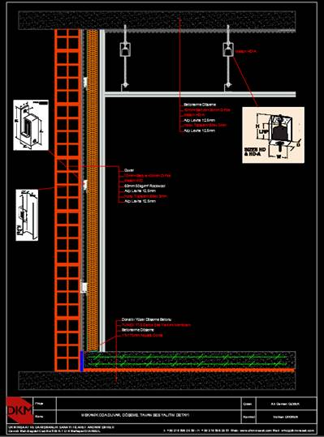
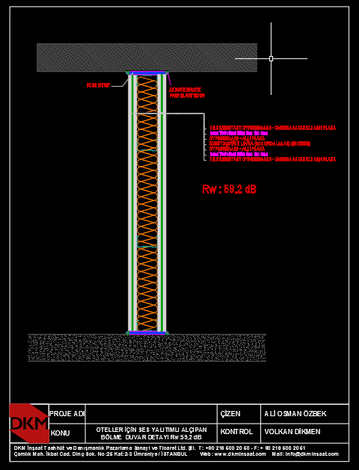
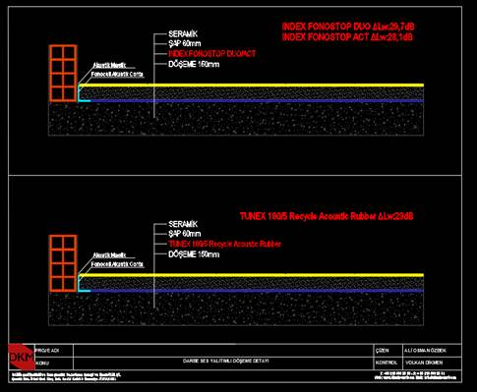
Optimum Dizayn
Kaynak: http://www.csb.gov.tr/projeler/alo181/index.php?Sayfa=haberdetay&Id=63191

Slide 7
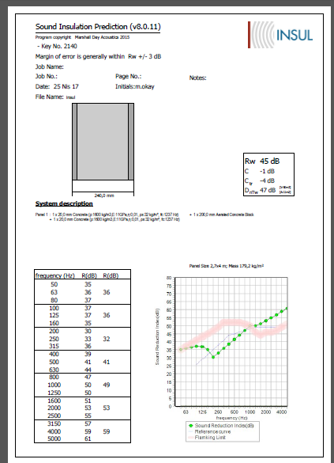
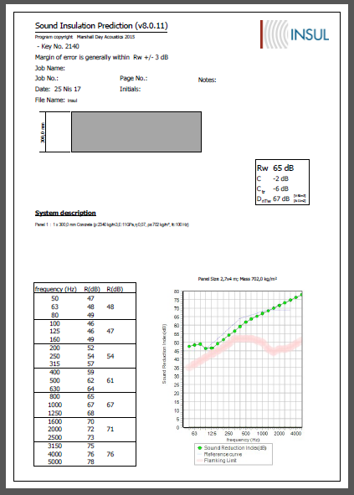
Hesaplanmış Detay Çözümleri
Kaynak: http://www.csb.gov.tr/projeler/alo181/index.php?Sayfa=haberdetay&Id=63191

Slide 8
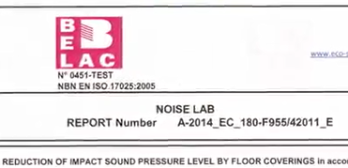
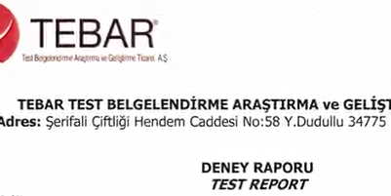
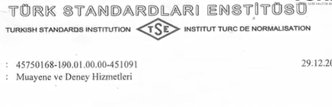
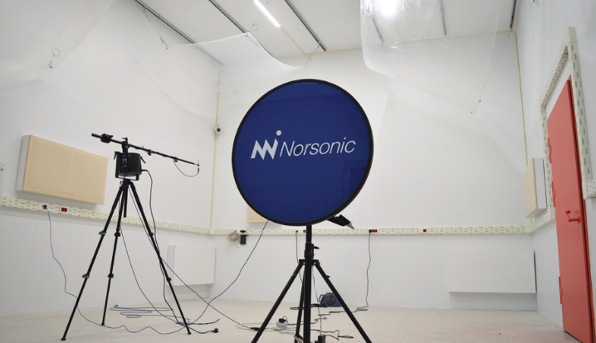


Onaylı, Test edilmiş, Sertifikalı Malzemeler
Kaynak: http://www.csb.gov.tr/projeler/alo181/index.php?Sayfa=haberdetay&Id=63191

Slide 9
Ses ile ilgili bazı sorunlar
‘’Eğlence mekanlarındaki yüksek müziğin yanı sıra motorlu taşıt, demiryolu trafiği, sokak düğünü, inşaat makinesi sesleri, araç motorları, ramazan davulu, komşu gürültüsü, şeklinde şikayetler geliyor.
Kaynak: http://www.csb.gov.tr/projeler/alo181/index.php?Sayfa=haberdetay&Id=63191

Slide 10
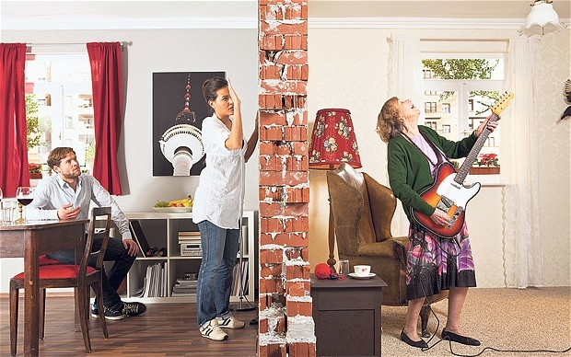
Konutlar
Şikayetlerin büyük bir kısmı aynı katta veya üst katta yer alan komşu dairelerin ortak olan duvar ve döşemelerinin, birbirine iletilen istenmeyen seslerin geçişinden kaynaklanmaktadır.
Bir kısmı da mekanik ekipmanların oluşturduğu gürültüdür.

Slide 11
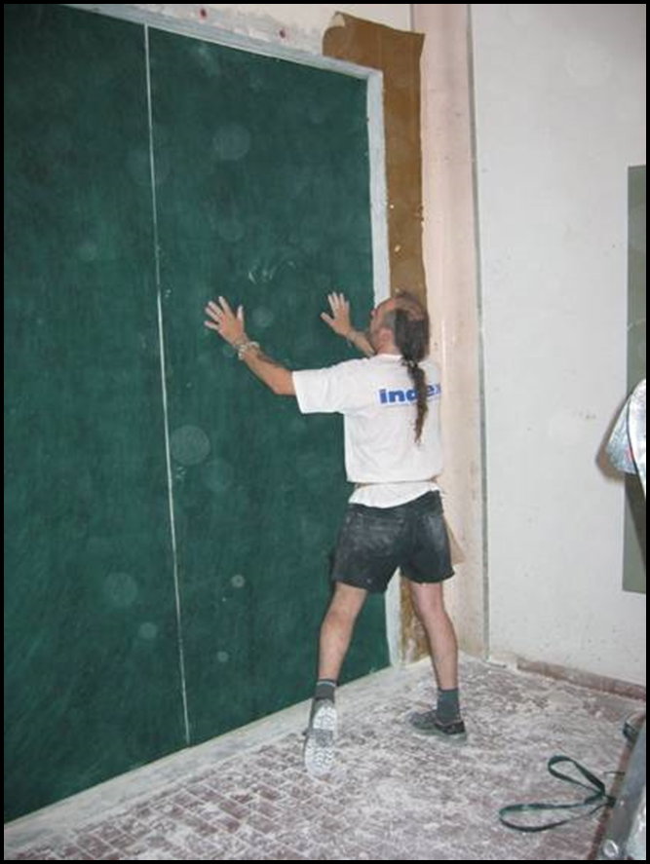
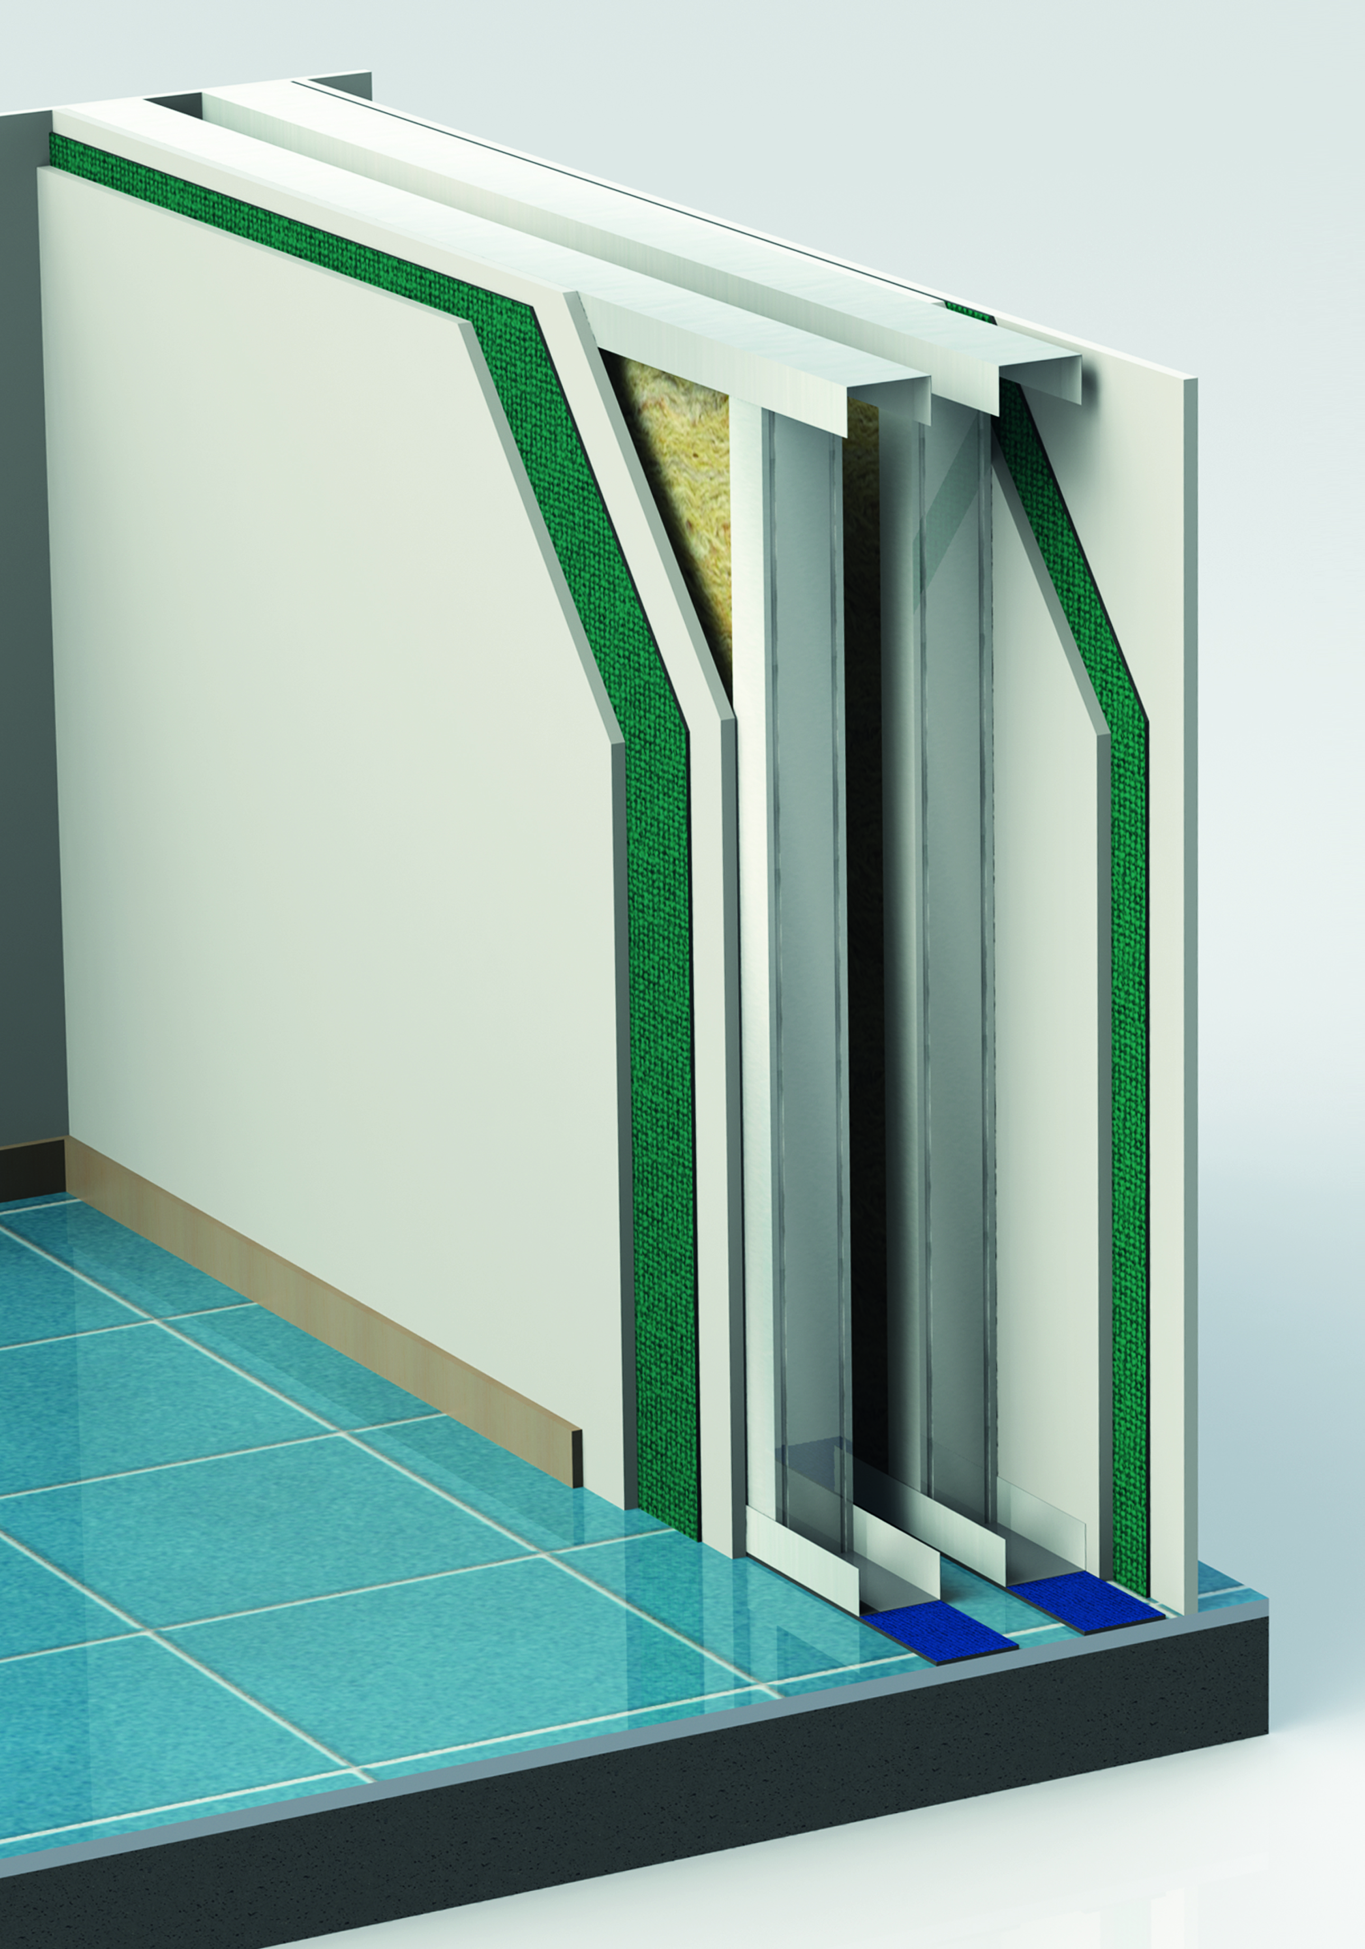
Duvarlar
Rw=64 dB
Hava Sesi
Yalıtım Değeri

Slide 12
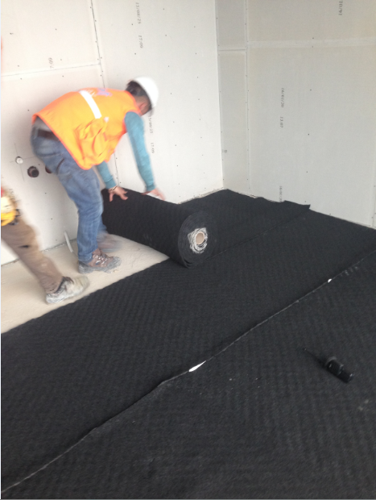
Döşemeler

Slide 13
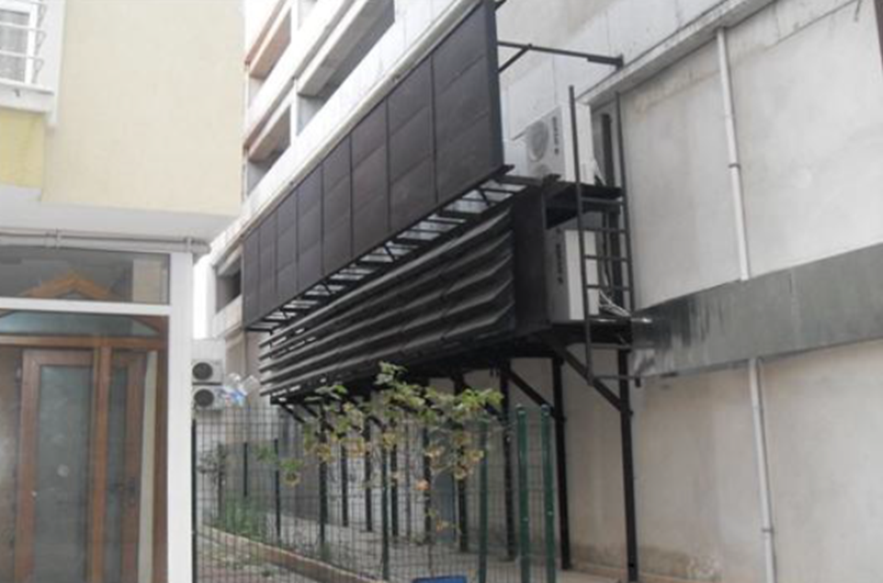
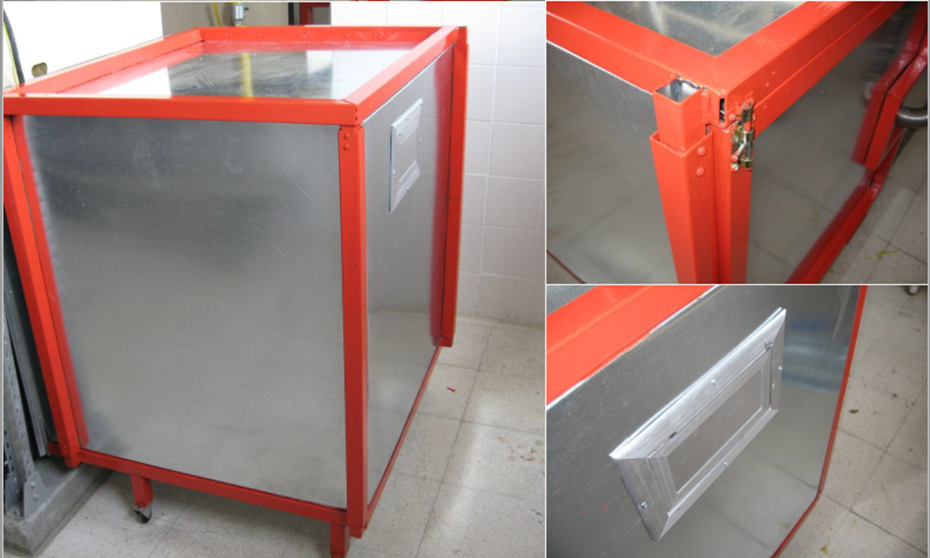
Klima dış üniteleri
Brulör

Slide 14
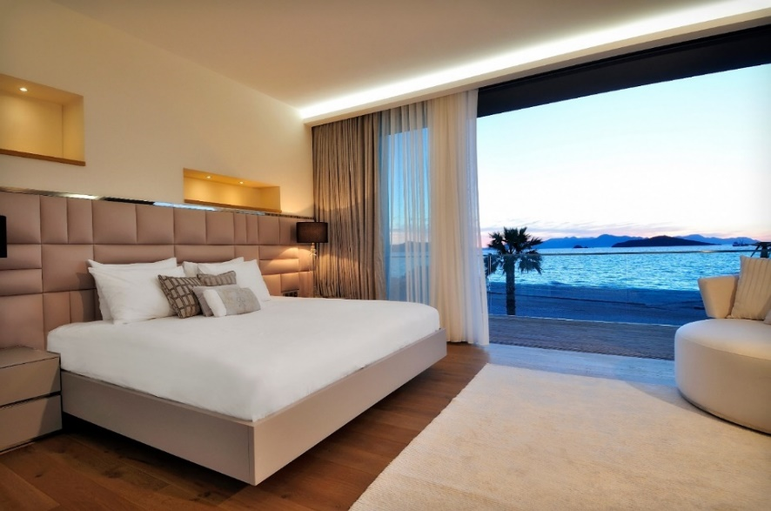
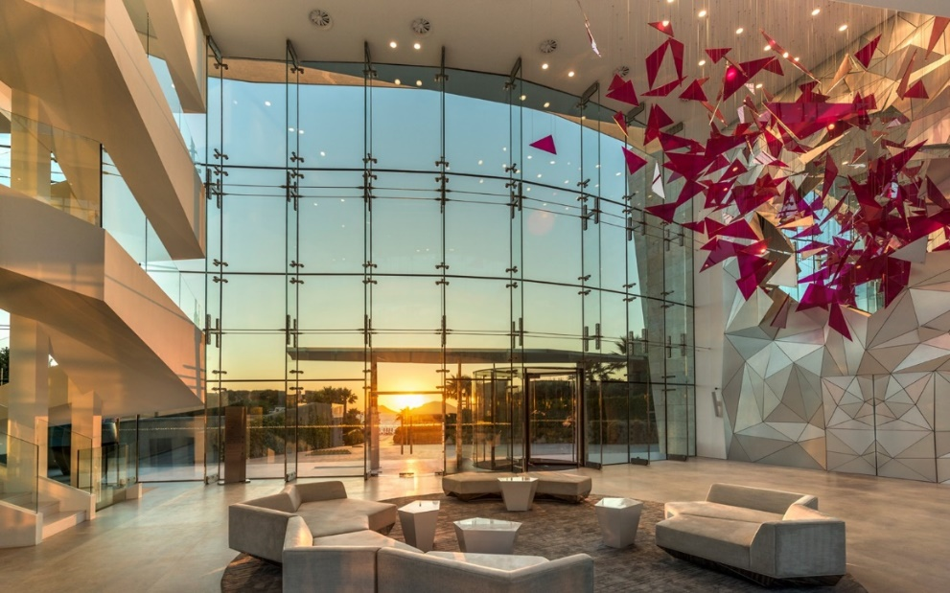
Konaklama Yapıları
Oda, konferans salonu, idari mekanlar öncelikle duvar ve döşemelerinde ses yalıtımı yapılmalı, belirlenen ses geçiş kaybını sağlayacak detaylar oluşturulmalıdır.
Lobi, restoran, spor salonları gibi geniş hacimli mekanların yankılanma süreleri temel alınarak gerekli ses yutuculuk hesaplanmalıdır.

Slide 15
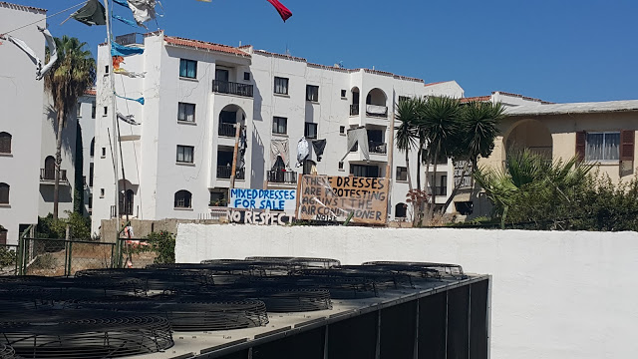
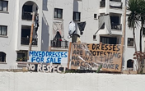

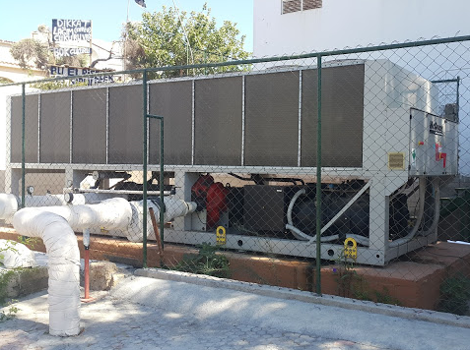

Slide 16
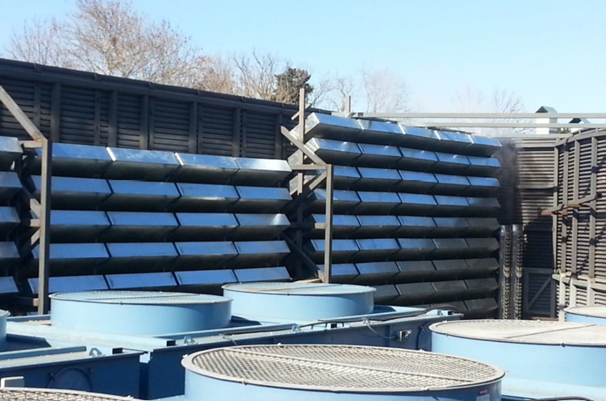
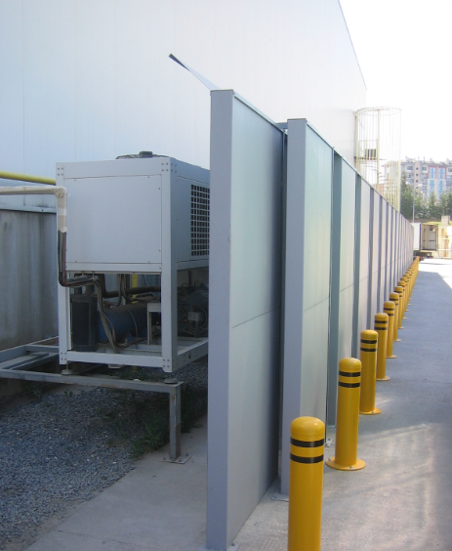
Notes:
Kıbrıs’da bir otelin yanında chiller gürültüsü için yazılmış pankartlar yer almaktadır.

Slide 17
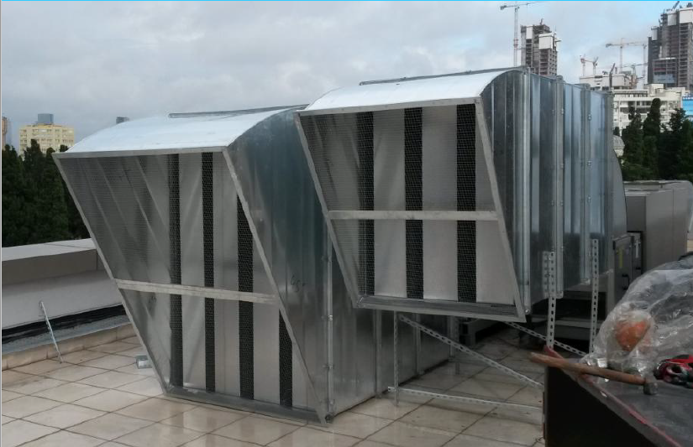

Slide 18
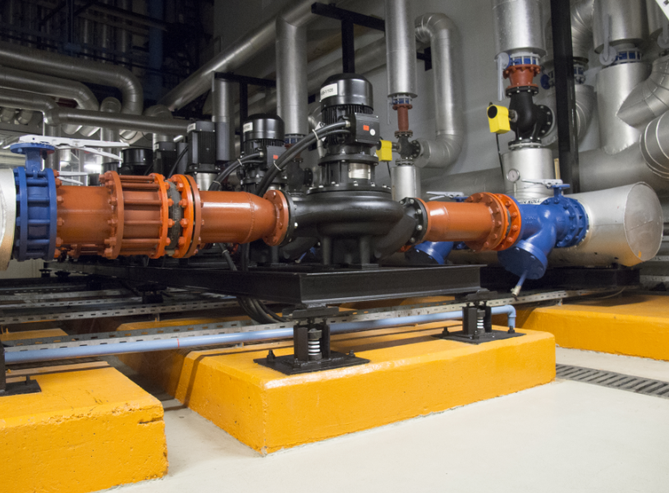
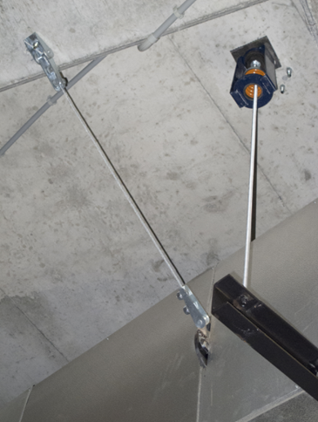
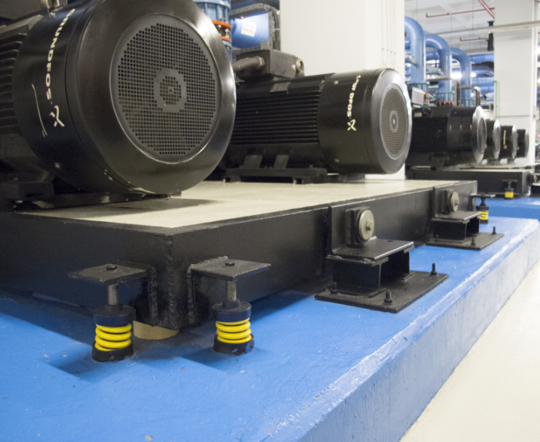
Ekipman kaynaklı titreşimin kontrolü
Notes:
Şişli Marriot Oteldeki Susturucu

Slide 19
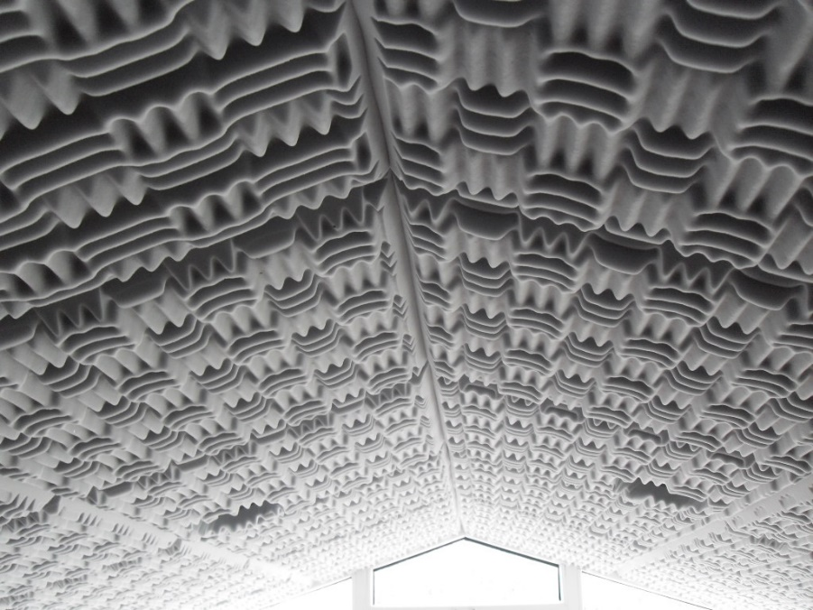
Sosyal ve Kültürel Yapılar
Derslik, kütüphane, konferans salonu, idari mekanlar öncelikle duvar ve döşemelerinde ses yalıtımı yapılmalı, belirlenen ses geçiş kaybını sağlayacak detaylar oluşturulmalıdır.
Laboratuvar, yemekhane, atölyeler, spor salonları gibi geniş hacimli mekanların yankılanma süreleri temel alınarak gerekli ses yutuculuk hesaplanmalıdır.

Slide 20
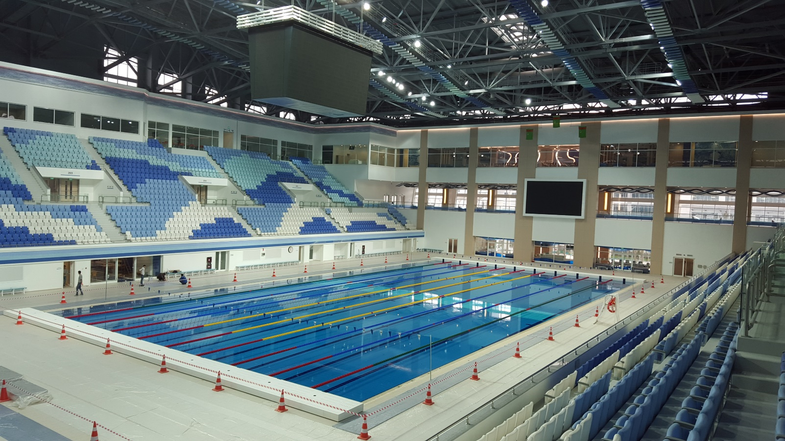
Çeşitli kategorilerde ürünlerle ses yalıtımı yaptırarak olası gürültünün insan sağlığını da olumsuz etkilemesinin önüne rahatlıkla geçebiliriz.
Akustik Düzenleme

Slide 21
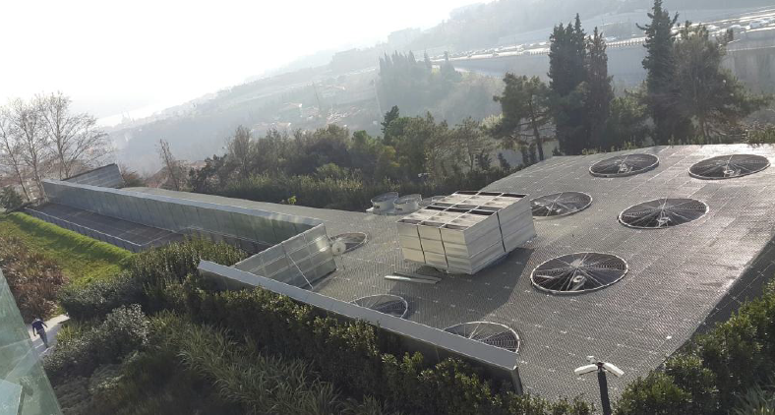
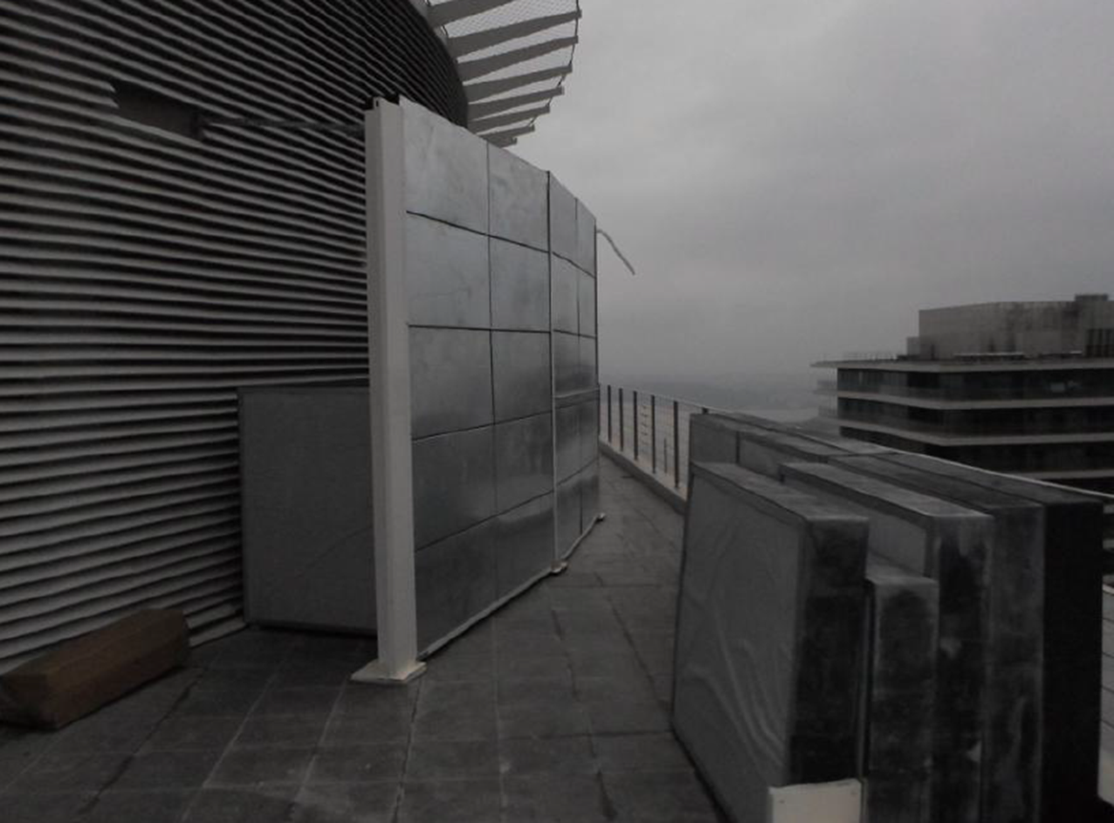

Slide 22
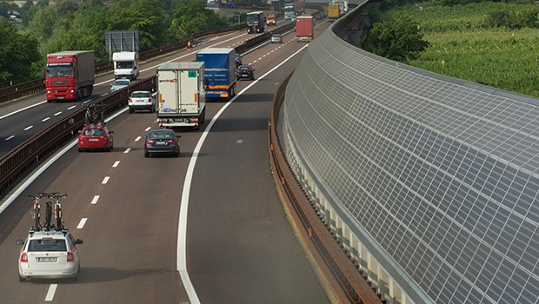
Ulaşım

Slide 23
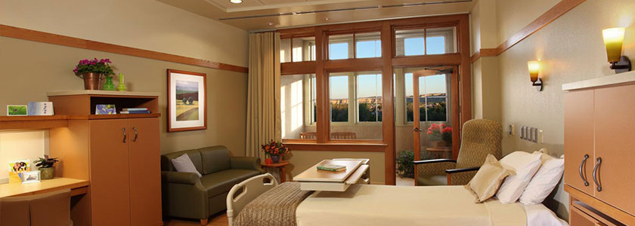
Sağlık Yapıları
Hastaneler, ameliyathaneler, mr ve röntgen odaları, acil odalar gibi bölümlerde dış ortam gürültüsünün minimuma indirilmesi gerekmektedir. Dış gürültülerin hem hastalar hem de hastane çalışanları üzerinde olumsuz etkileri olduğundan yalıtım son derece önemli bir konudur.

Slide 24
Örnek Proje;
Dizayn konsept oluşturulmalı,
Mevcut projelere göre teknik çalışmalar yapılmalı,
Uygulama proje çalışmalarında tüm mekanik ve elektrik grupları ile koordineli çalışılarak sismik-titreşim ve ses problemleri birlikte çözülmeli.
Sonuç;
Başlangıç bütçesine göre %25 düşüş,
İşçilik maliyetlerinde %10 düşüş,
Tüm imalatlar ve detaylar planlı olarak uygulandığı için, ürün tedarikinde zamanında teslim ,
Aynı performansı düşük maliyetli detaylarla sağlama kazanımları elde edilmektedir.

Slide 25
TEŞEKKÜRLER…
Volkan Dikmen

